Slide 1
Курочка-веснянка
Вот такие поздравительные открытки малыши приготовили своим родным и близким!
Notes:
Замените эти образцы рисунков собственными привлекательными изображениями. Вот как это сделать быстро: выделите образец рисунка и удалите его. Затем щелкните значок "Вставка рисунков" внутри рамки и найдите изображение, которое хотите отобразить.

Slide 2
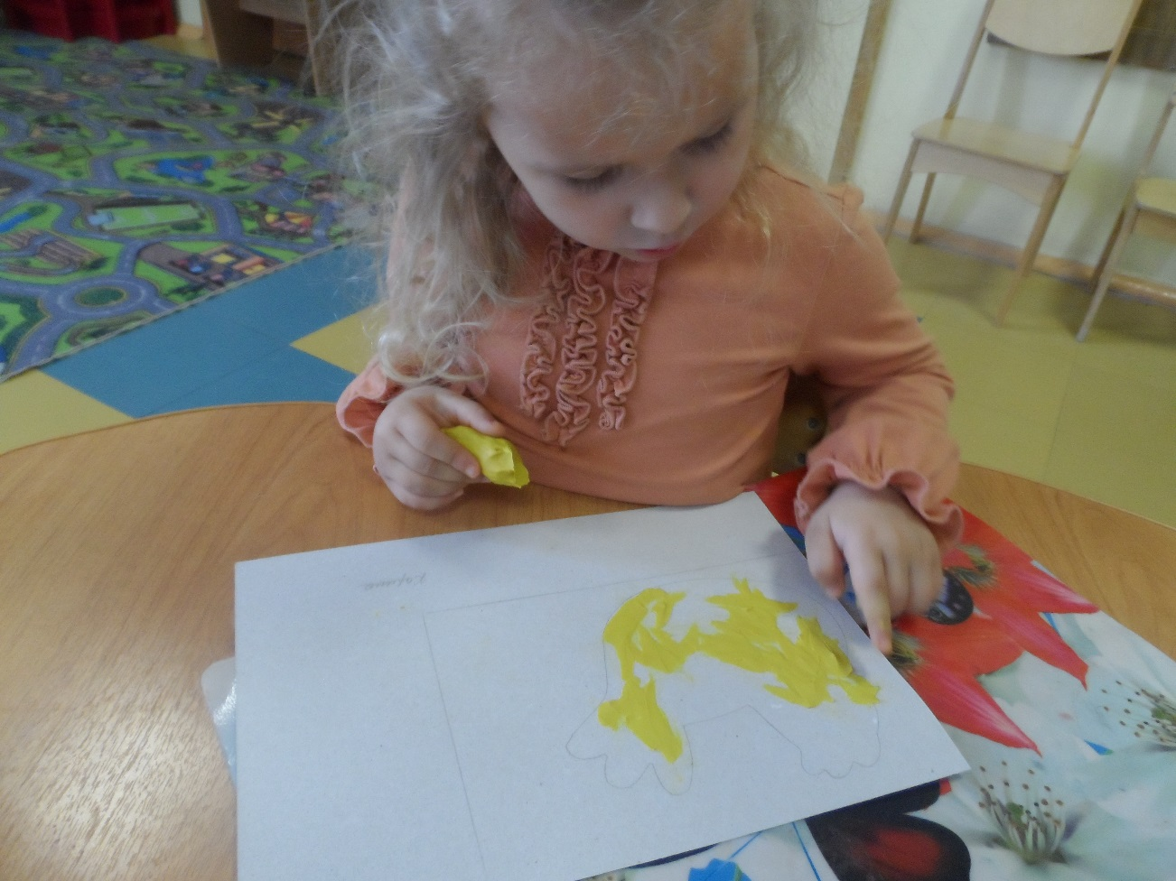
Как не легко…
Карина очень озадачена:- Почему пластилин не хочет легко скользить под пальчиками?
Notes:
Замените эти образцы рисунков собственными привлекательными изображениями. Вот как это сделать быстро: выделите образец рисунка и удалите его. Затем щелкните значок "Вставка рисунков" внутри рамки и найдите изображение, которое хотите отобразить.

Slide 3
Как же хочется быстрее сделать красоту…
Мы вместе…
Notes:
Замените эти образцы рисунков собственными привлекательными изображениями. Вот как это сделать быстро: выделите образец рисунка и удалите его. Затем щелкните значок "Вставка рисунков" внутри рамки и найдите изображение, которое хотите отобразить.

Slide 4
Работать вместе веселее…
Давай, Настюша, мы тебя подождем!
Notes:
Замените эти образцы рисунков собственными привлекательными изображениями. Вот как это сделать быстро: выделите образец рисунка и удалите его. Затем щелкните значок "Вставка рисунков" внутри рамки и найдите изображение, которое хотите отобразить.

Slide 5
А теперь переходим к самому интересному…..
Начали!!!
Notes:
Замените эти образцы рисунков собственными привлекательными изображениями. Вот как это сделать быстро: выделите образец рисунка и удалите его. Затем щелкните значок "Вставка рисунков" внутри рамки и найдите изображение, которое хотите отобразить.

Slide 6
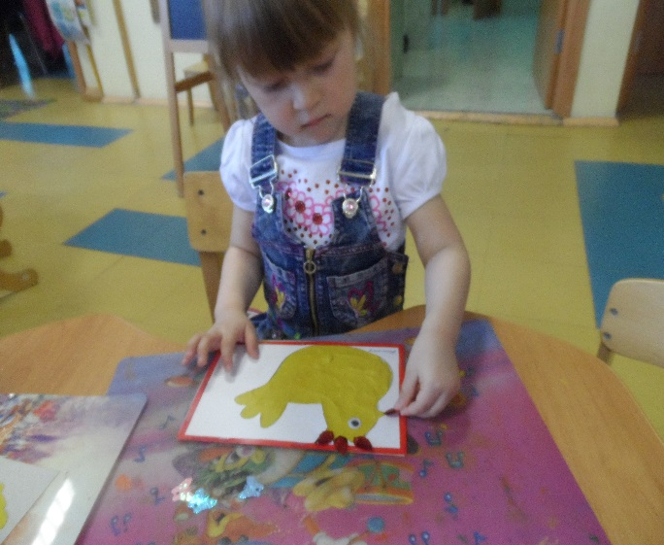
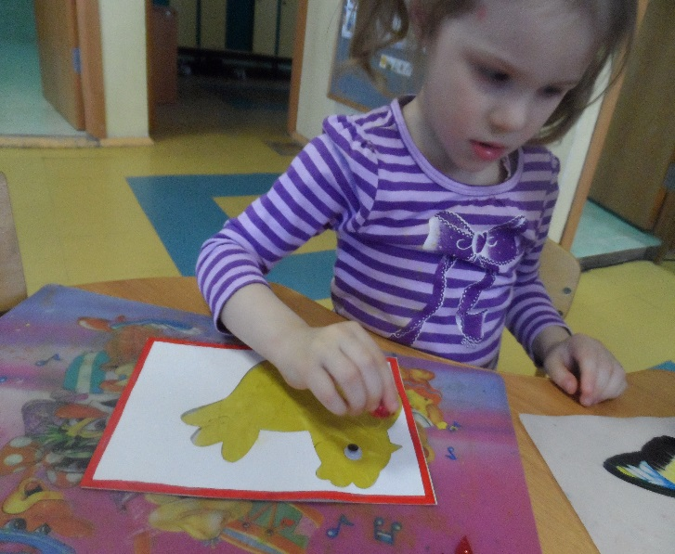
Девчонки очень стараются…
Наконец то работа приближается к завершению…..

Slide 7
Вот и наши чудесные работы!!!!!
Наша выставка пасхальных открыток
«Курочка – веснянка»

